Slide 1

Ciao, benvenuto al Customer Hub
Abilita l'IA per tutti:
Copilot Chat
Migliori pratiche
per l'adozione
Inizieremo a breve.
Notes:
Buon pomeriggio a tutti e benvenuti! Inizieremo tra qualche minuto, quindi prendetevi pure il tempo di sistemarvi.
Questa sessione fa parte del nostro Customer Hub, il portale dove trovate materiali di formazione, sessioni on demand e appuntamenti live come questo.
Mentre aspettiamo, vi consiglio di tenere a portata di mano la chat: la useremo per raccogliere tutte le vostre domande.

Slide 2
Abilita l'IA per tutti:
Copilot Chat
Migliori pratiche per l'adozione
Notes:
Diamo ufficialmente il via. Oggi parliamo di Copilot Chat e, soprattutto, delle migliori pratiche per adottarlo in modo diffuso all'interno della vostra organizzazione.
Mi presento: sono Simone Anzaldi, Cloud Solution Architect in Microsoft, e con me c'e' il collega Lorenzo Albani. Ci occupiamo di supportare i clienti nell'adozione dello strumento in sicurezza e con buoni livelli di soddisfazione.

Slide 3



Visita il sito Customer Hub per prossime sessioni, aggiornamenti e contenuti
on-demand!
https://aka.ms/CustomerHubSessions​
Notes:
Come dicevo, questa e' una delle sessioni del Customer Hub. Vi invito a visitare il portale per restare aggiornati sui prossimi eventi e per recuperare i contenuti on demand.
Le slide di oggi saranno scaricabili e i link che vedete sono tutti pubblici, quindi potrete rivederli con calma anche dopo la sessione.

Slide 4
Copilot Chat
Microsoft 365 Copilot
Chat IA, sicura
Basato sul web e su file
di riferimento
Accesso standard
Agenti a consumo
Protezione dei dati aziendali
Incluso in Microsoft 365
Copilot Chat più:
Microsoft 365 Work IQ
Accesso prioritario
Competenze avanzate nelle app Microsoft 365
Accesso ad Agenti e Strumenti
Copilot Analytics
30 $/utente/mese
↑ La Sessione di oggi
Notes:
Facciamo subito chiarezza sulla differenza tra i due strumenti. Copilot Chat e' la versione inclusa nell'abbonamento Microsoft 365: una chat IA sicura, basata sul web e sui file che le forniamo come riferimento.
Microsoft 365 Copilot e' invece la suite premium, a 30 dollari per utente al mese, che aggiunge l'accesso ai dati aziendali con il Work IQ, le competenze avanzate nelle app e gli agenti.
Oggi ci concentriamo sulla Copilot Chat, quella gia' disponibile per i vostri utenti.

Slide 5
Durante la presentazione
Dopo la presentazione
Disattiveremo l'audio del tuo microfono per la prima parte della chiamata di oggi
Alza la mano e ti chiameremo
Fai le tue domande tramite chat: le prenderemo tutte in considerazione, rispondendo in diretta o successivamente. Le domande comuni verranno risposte a voce
Open mic - riattiva l'audio
e chiedi pure!
Notes:
Due informazioni di servizio prima di entrare nel vivo. Durante la presentazione i microfoni e le webcam saranno disattivati, ma potete farci tutte le domande che volete tramite la chat: Lorenzo provera' a rispondere in tempo reale.
Dopo la presentazione, invece, ci sara' uno spazio dedicato alle domande e risposte, in cui potrete alzare la mano, riattivare il microfono e intervenire dal vivo.

Slide 6
Programma
Microsoft 365 Copilot Chat
L'arte del prompt:
Procedure consigliate per la creazione di prompt
Procedure consigliate per l'adozione
  Copilot Chat Success Kit
  Un grande percorso per Copilot Chat
  Trainer Kit per Copilot Chat
  Accelera l’adozione di Copilot Chat
  Raccolta prompt
  Prompt Coach Agent
  Libreria di scenari
Prossimi passi e inviti all'azione
Notes:
Ecco l'agenda di oggi. Partiamo da una panoramica di Microsoft 365 Copilot Chat, poi passiamo all'arte del prompt con le procedure consigliate per scrivere richieste efficaci.
Nella seconda parte vediamo le best practice per l'adozione - dal Success Kit al Trainer Kit, dalla raccolta prompt al Prompt Coach fino alla libreria di scenari - e chiudiamo con i prossimi passi e gli inviti all'azione.

Slide 7
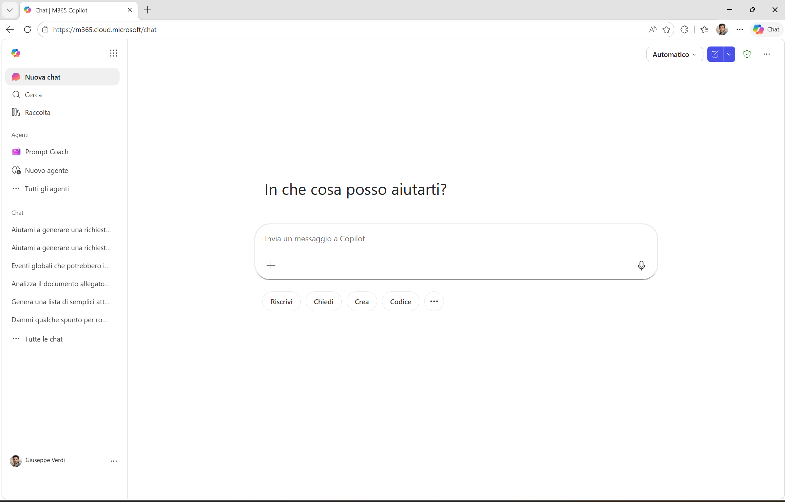
Microsoft 365
Copilot Chat
Chat IA sicura basata sui modelli più recenti, ed alimentata da un’ampia conoscenza reperita dal web.
Copilot Chat offre solidi livelli di sicurezza, privacy.
E’ incluso nell’abbonamento a Microsoft 365 senza costi aggiuntivi.
Notes:
Copilot e' di fatto l'interfaccia utente verso l'intelligenza artificiale. Agisce come un copilota: aiuta l'utente nelle attivita' quotidiane senza mai sostituirlo.
Un concetto importante e' il modello di delega: Copilot agisce sempre per conto dell'utente e non accede mai a dati a cui l'utente stesso non avrebbe accesso.
Risponde alle domande cercando le informazioni sul web o nei contenuti aziendali che condividiamo come allegati.

Slide 8
Copilot è l’Intefaccia Utente per l’I.A.
Microsoft 365 Copilot Chat è l'interfaccia utente verso un insieme di funzionalità di intelligenza artificiale che assistono gli utenti nelle loro attività quotidiane.
Agisce come un copilota, aiutando ma senza mai sostituire l’utente.
Copilot chat risponde alle nostre domande cercando le risposte dal web o da contenuti aziendali che abbiamo condiviso come allegati
Copilot
Agenti
Copilot Control System
Notes:
Microsoft 365 Copilot Chat e' una chat IA sicura, basata sui modelli LLM piu' recenti di OpenAI. Microsoft ha l'impegno di rendere disponibili i nuovi modelli entro 30 giorni dal loro rilascio.
Ma non e' solo uno strumento potente: e' anche sicuro, perche' protetto dagli stessi strumenti di sicurezza e privacy che gia' usate sulla piattaforma.
E soprattutto e' incluso nell'abbonamento Microsoft 365, senza costi aggiuntivi.

Slide 9
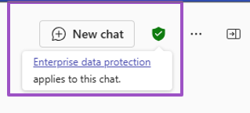
Microsoft 365 è una piattaforma sicura per le aziende
Proteggiamo i tuoi dati inattivi e in transito
Sei tu a controllare i tuoi dati
Copilot include la Enterprise Data Protection (EDP) di Microsoft 365
I tuoi dati non vengono utilizzati per eseguire il training o arricchire i modelli di base
Sei protetto dai rischi per la sicurezza dell'intelligenza artificiale e il copyright
EDP fa riferimento ai controlli e agli impegni, che ricadono nel Data Protection Addendum (DPA) e Product Terms che si applicano ai dati dei clienti per gli utenti di Microsoft 365 Copilot Chat e Microsoft 365 Copilot.
Notes:
Parliamo di sicurezza, perche' e' uno dei motivi principali per scegliere Copilot Chat. Microsoft 365 mette a disposizione gli stessi strumenti che gia' conoscete: Purview per la compliance e Defender per la protezione.
I dati sono cifrati e, soprattutto, non vengono utilizzati per addestrare o arricchire i modelli di base. A questo si aggiungono garanzie legali come il Copyright Commitment, il Data Protection Addendum e i Product Terms.
In sintesi: siete voi a controllare i vostri dati.

Slide 10

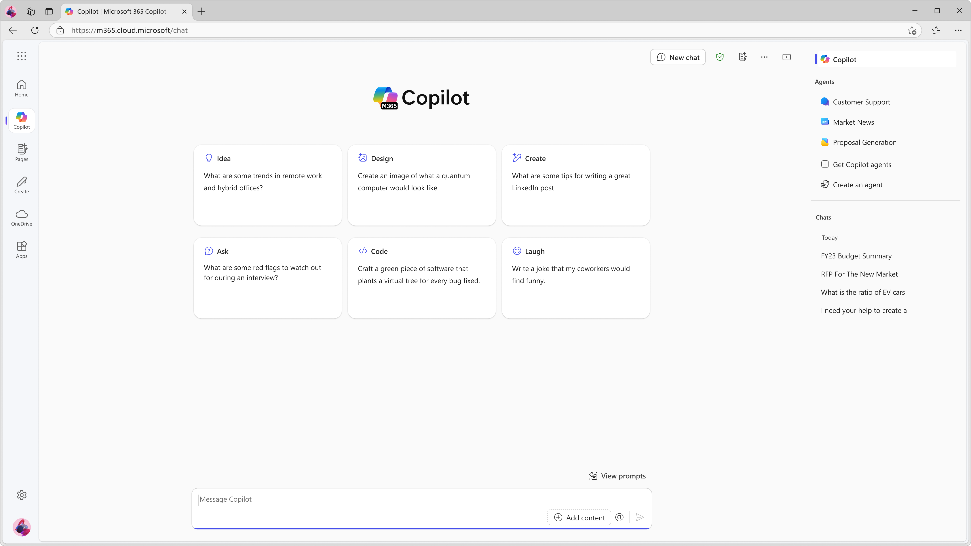
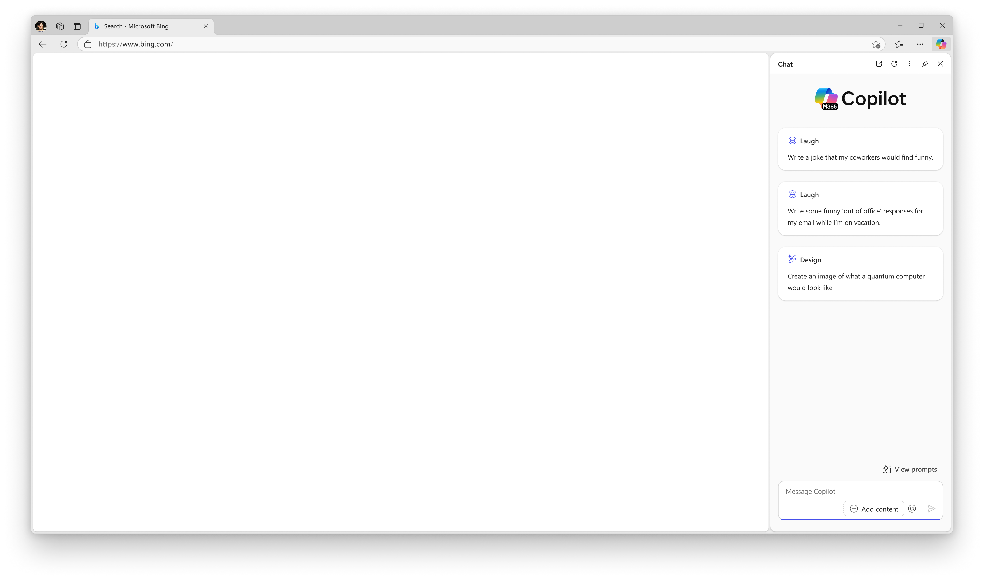
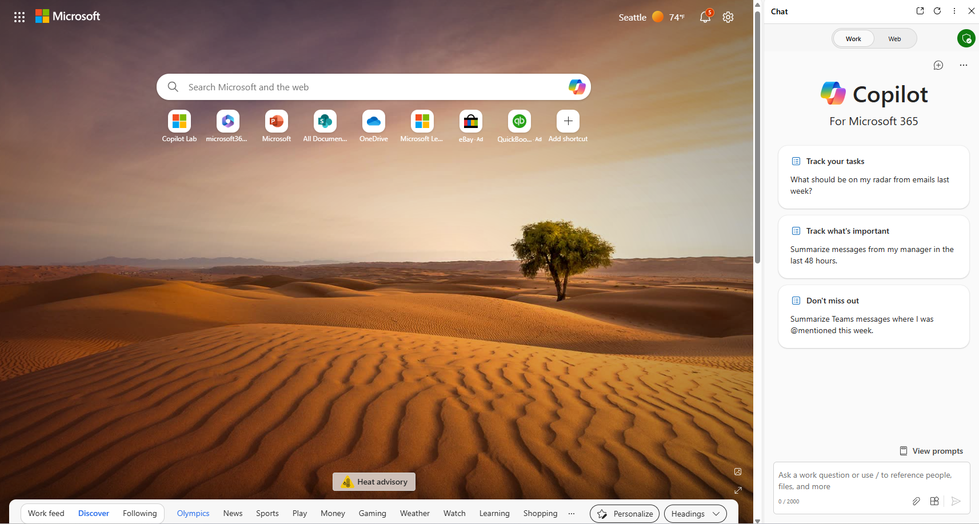
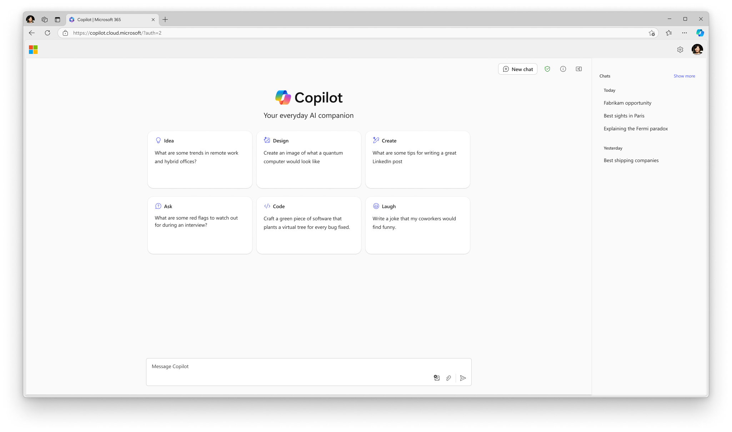
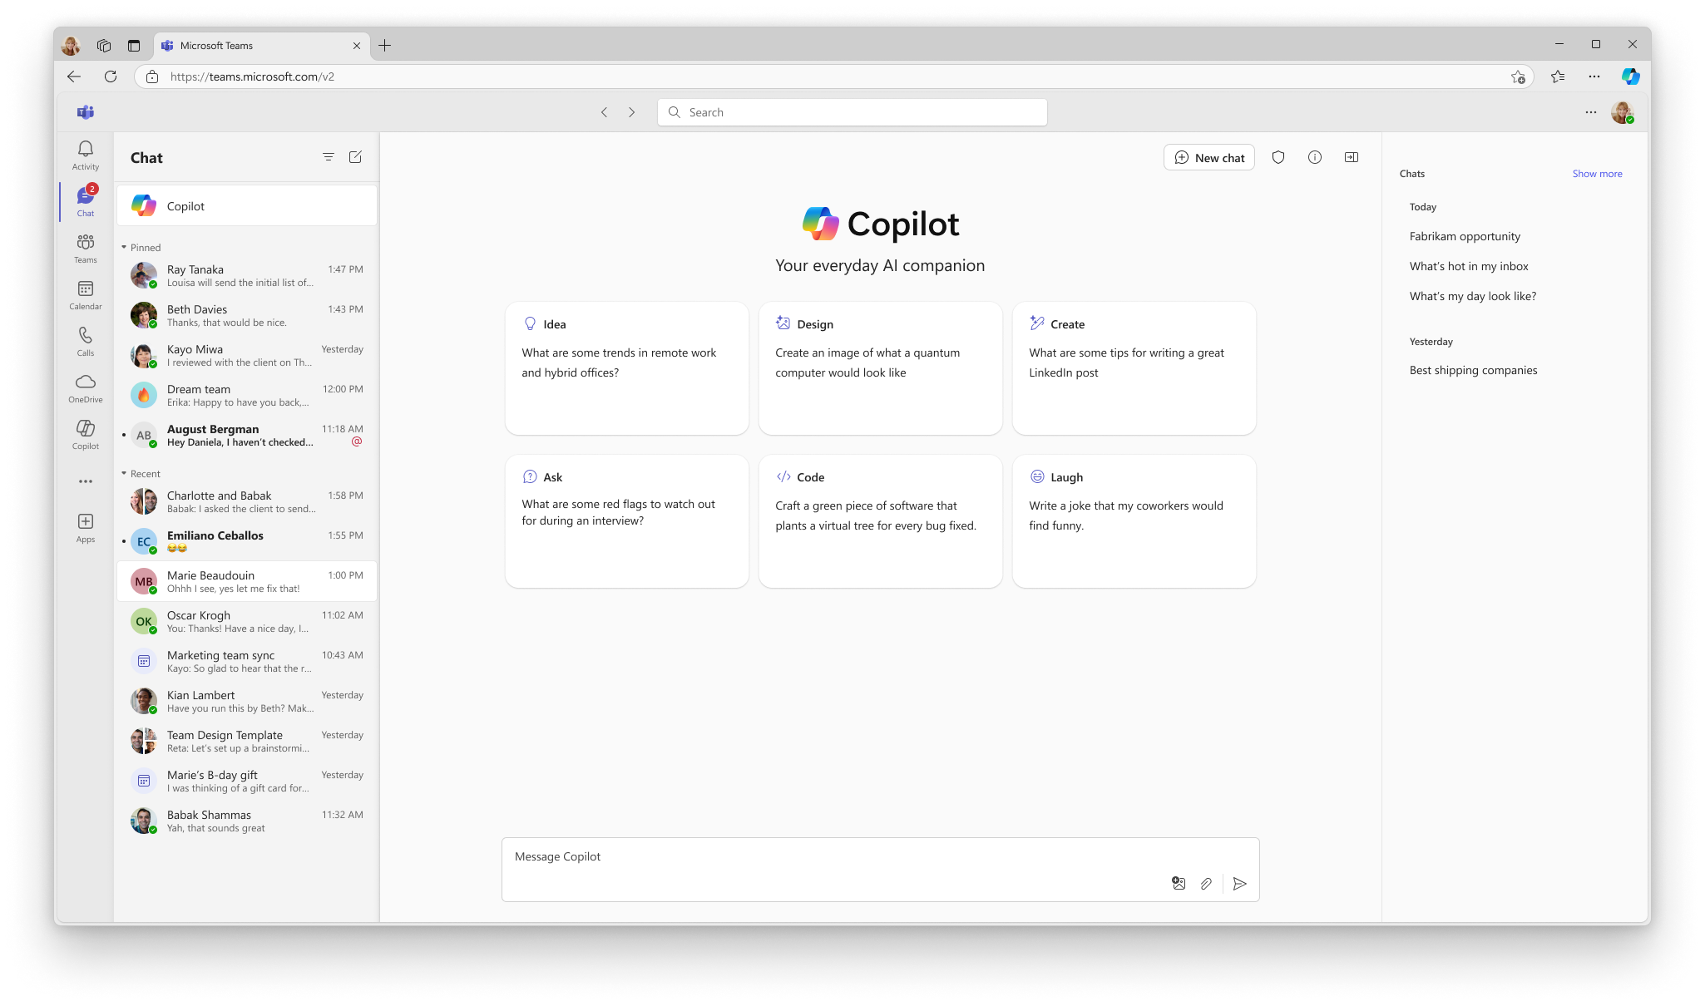
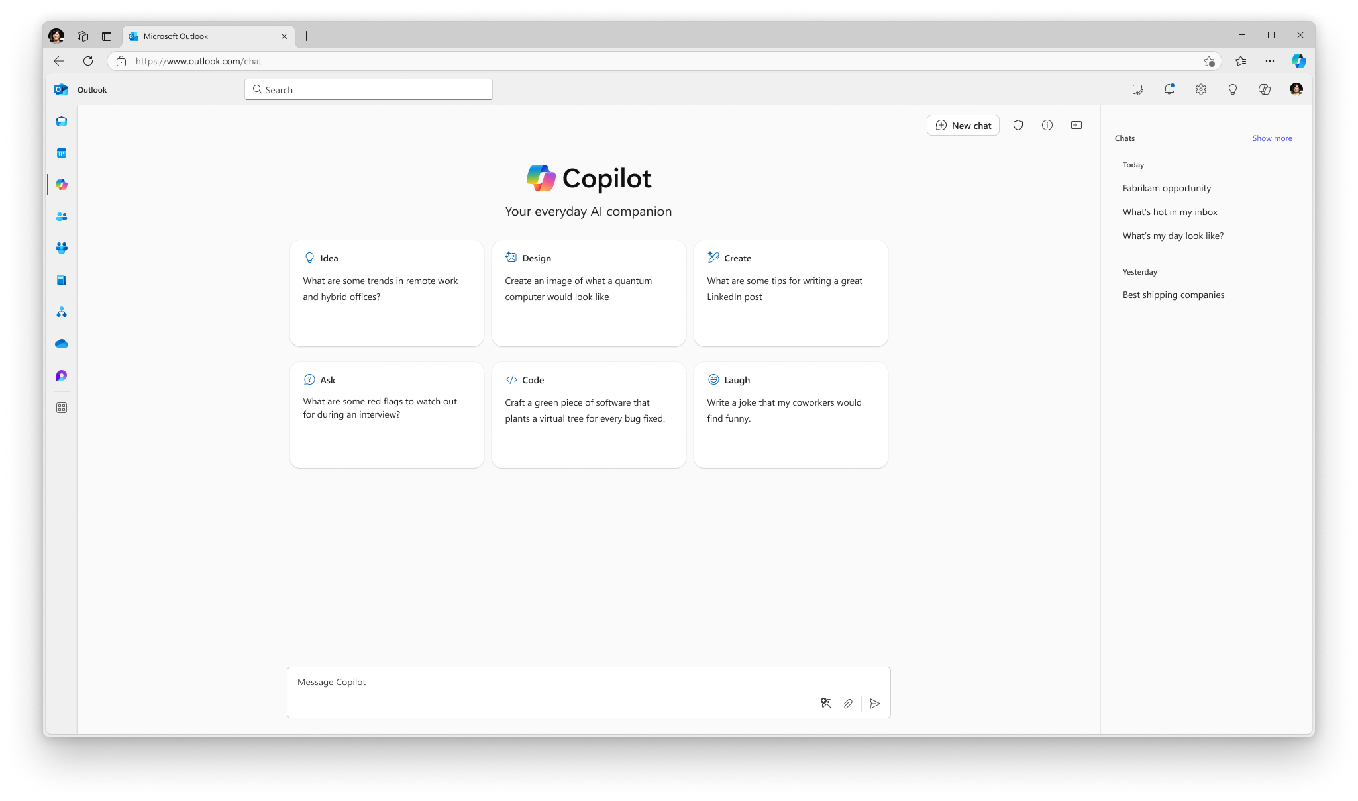
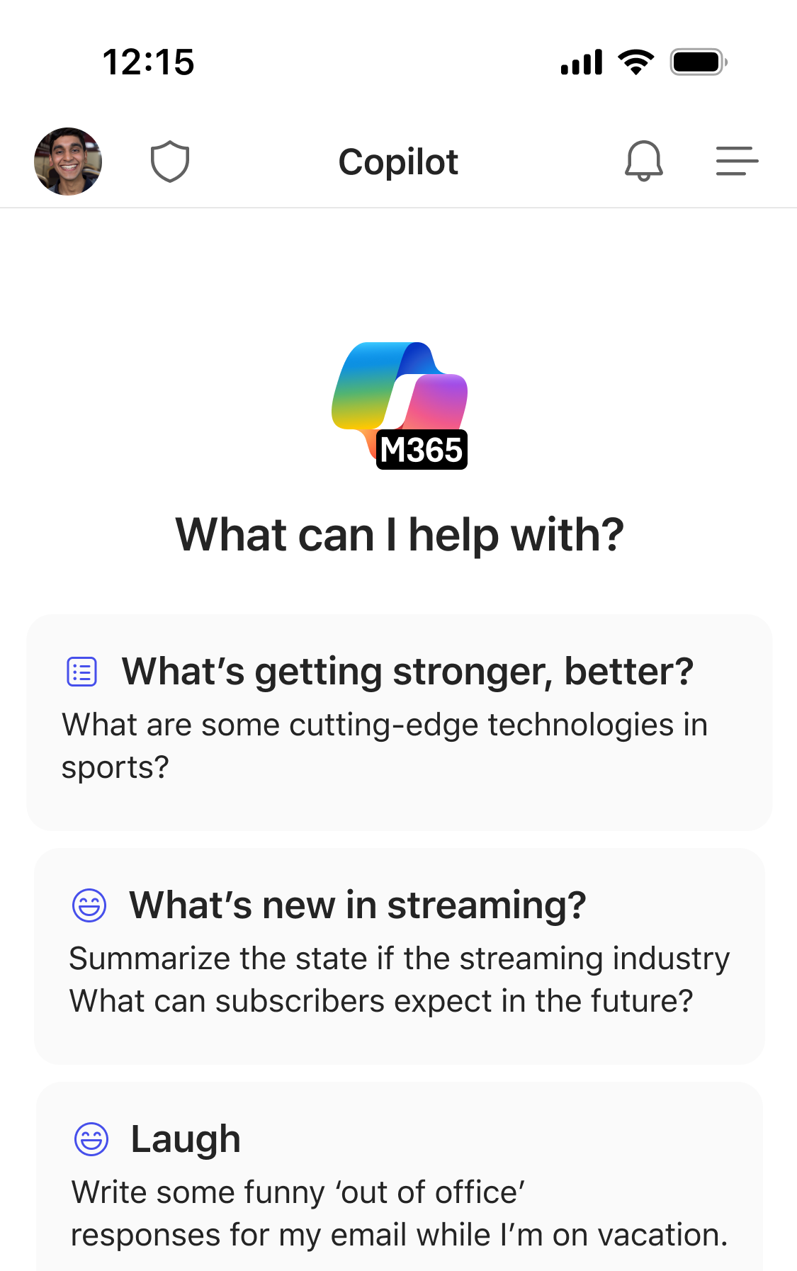
Accedi a Copilot Chat da dove stai lavorando
m365.cloud.microsoft
Microsoft 365 Copilot app*
Edge browser sidebar
Microsoft 365 app
copilot.cloud.microsoft
Microsoft 365 app
Teams app *
Outlook app *
Microsoft 365 Copilot mobile app
Notes:
Un grande vantaggio e' che potete accedere a Copilot Chat direttamente da dove state gia' lavorando. C'e' l'esperienza web nativa, l'app desktop e il plug-in nella sidebar di Edge, che puo' anche leggere i contenuti della pagina aperta.
E poi ci sono Teams, l'app mobile e Outlook. Proprio Outlook ha avuto un miglioramento importante: ora la chat riesce ad accedere a posta e calendario personali, per aiutarvi a riassumere i thread di email e a scrivere le risposte.

Slide 11
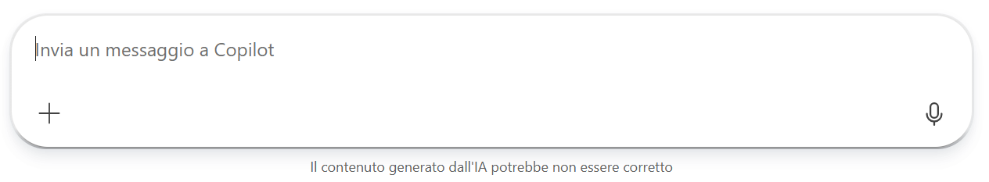

Come usare Copilot Chat in 3 step
1. Scrivi il tuo prompt
2. Controlla le fonti
3. Continua la conversazione
Puoi fare domande di follow-up come faresti in una normale conversazione. É inoltre possibile affinare la risposta.
Per esempio, prova con “Scrivi una risposta più breve" oppure “Fornisci più dettagli“. Puoi anche selezionare i prompt suggeriti.
Inserisci il tuo prompt nella casella di testo in basso. Se desideri che Copilot utilizzi informazioni da file di riferimento, puoi caricarli nel tuo prompt selezionando il pulsante “+“.
Copilot Chat è trasparente riguardo alle fonti delle sue informazioni. Puoi vedere queste fonti elencate sotto ogni risposta.
Verifica queste fonti e valida le tue risposte.
Con Copilot Chat, l'accesso alle informazioni è limitato solo al web e non ai dati presenti nel tenant aziendale. Pertanto, per arricchire la risposta con dati aziendali è necessario inserire informazioni utili/caricare file direttamente nel prompt.
Notes:
Utilizzare Copilot Chat è molto semplice — bastano pochi passaggi.​
Primo step: scrivi il tuo prompt, cercando di essere chiaro e dettagliato. Se hai documenti di riferimento, puoi caricarli direttamente per arricchire la risposta includendo i contenuti di lavoro condivisi.​
Secondo step: verifica sempre le fonti. Copilot Chat è trasparente: le fonti sono visibili sotto la risposta ed è buona pratica controllarle.​
Terzo step: continua la conversazione. Puoi proseguire l’interazione nella chat, chiedendo di riassumere o approfondire una risposta, oppure semplicemente di modificarne il tono.​
È importante ricordare che con Copilot Chat l’accesso è limitato al web (e ai documenti di lavoro che scegli di condividere), quindi più contesto fornisci nel prompt, migliore sarà la risposta.
To use Copilot Chat, write your prompt in the text box. You can also upload reference files. Check the sources of the answers provided by Copilot and continue the conversation iteratively to refine the answers

Slide 12
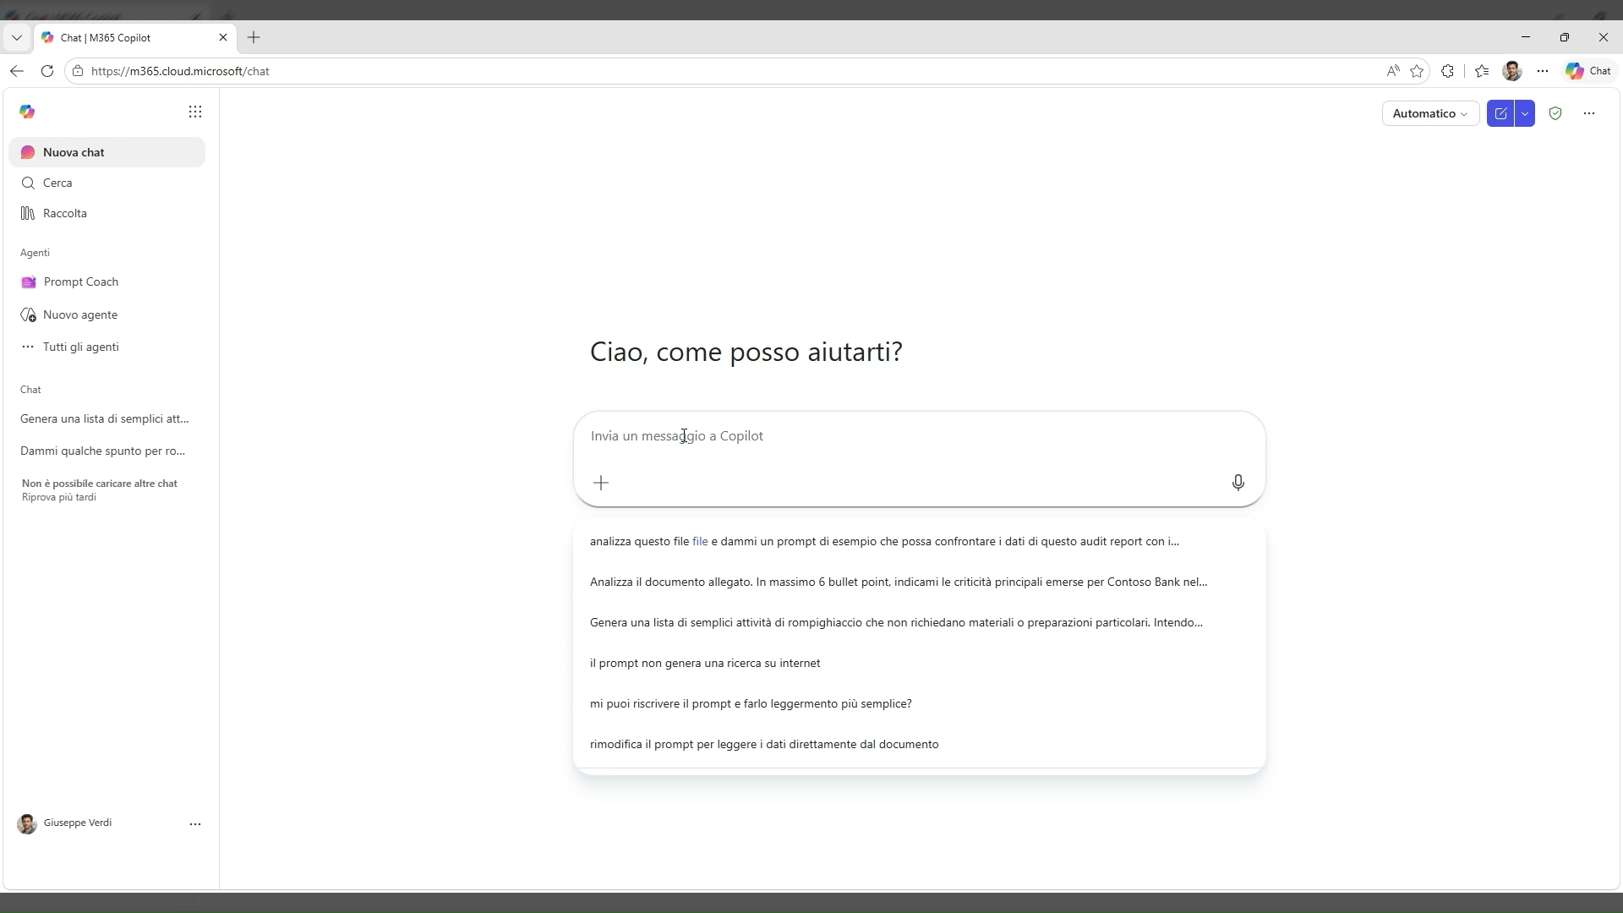
Copilot Chat
DEMO
L'arte del prompt
Esempio semplice
Notes:
Passiamo a una breve demo. Vi mostro un esempio semplice di utilizzo della Copilot Chat, quella inclusa e gratuita.
Carichiamo come allegato un documento - nel nostro caso un audit report della Contoso Bank relativo al secondo trimestre del 2025 - e vediamo insieme come Copilot lo elabora.
Noterete che una copia del file viene salvata automaticamente nella cartella Microsoft Copilot Chat Files del vostro OneDrive aziendale, rimanendo sempre all'interno del contesto lavorativo.

Slide 13
Programma
Microsoft 365 Copilot Chat
L'arte del prompt:
Procedure consigliate per la creazione di prompt
Procedure consigliate per l'adozione
  Copilot Chat Success Kit
  Un grande percorso per Copilot Chat
  Kit per formatori Copilot Chat
  Accelera l’adozione di Copilot Chat
  Raccolta prompt
  Prompt Coach Agent
  Libreria di scenari
Prossimi passi e inviti all'azione
Notes:
Restiamo sull'agenda per orientarci. Abbiamo completato la panoramica su Microsoft 365 Copilot Chat e ora entriamo nel secondo blocco, dedicato all'arte del prompt e alle procedure consigliate per costruire richieste efficaci.

Slide 14
Che cos'è il prompting?
I prompt sono il modo in cui chiedi a Copilot di eseguire le attività per te. È una competenza unica e emergente che si differenzia dalla ricerca tradizionale
sul web.
Notes:
Che cos'e' il prompting? Semplicemente, un prompt e' la richiesta che facciamo allo strumento in linguaggio naturale.
E' una competenza nuova ed emergente, diversa dalla classica ricerca sul web: invece di digitare qualche parola chiave, descriviamo a Copilot cosa vogliamo, proprio come lo chiederemmo a un collega.

Slide 15
L'arte e la scienza del prompting
Spiega a Copilot Chat di cosa hai bisogno
I prompt rappresentano il modo in cui chiedi a Copilot di fare qualcosa per te, ad esempio creare, riassumere, modificare o trasformare.
Pensa alla richiesta come a una conversazione, in cui usi un linguaggio semplice ma chiaro e fornisci un contesto come faresti con un assistente.
Scopri i prodotti concorrenti:
"Quali sono i principali concorrenti di [Prodotto] e quali sono le aziende chiave che ci stanno lavorando?"
Modifica il testo:
"Controlla la logica di lancio di questo prodotto per verificare che non vi siano incongruenze".
Trasforma i documenti:
"Trasforma questo documento sulle domande frequenti in una guida all'onboarding in 10 slide".
Riepiloga le informazioni:
"Scrivi un riassunto della sessione di questa [presentazione]".
Crea contenuti interessanti:
"Crea una proposta di valore per [Prodotto X.doc]".
Notes:
L'idea di fondo e' trattare il prompt come una conversazione. I prompt sono il modo in cui chiediamo a Copilot di fare qualcosa per noi: creare, riassumere, modificare o trasformare un contenuto.
Usate un linguaggio semplice ma chiaro e fornite il contesto, esattamente come fareste spiegando un compito a un assistente.
Negli esempi a schermo vedete come una singola frase ben costruita possa coprire ricerche, revisioni e trasformazioni di documenti.

Slide 16
L'arte e la scienza del prompting
Includi gli ingredienti giusti per creare richieste efficaci
Per ottenere la migliore risposta quando si formulano i prompt di Copilot, è importante concentrarsi su alcuni degli elementi chiave.
Obiettivo
Contesto
Aspettative
Obiettivo
Contesto
Fonte
Aspettative
Fonte
Quale risposta desideri da Copilot?
Perché ne hai bisogno e chi è coinvolto?
Quali fonti di informazioni o esempi dovrebbe utilizzare Copilot?
Come dovrebbe rispondere Copilot
per soddisfare al meglio le tue aspettative?
Notes:
Un prompt ben strutturato rispetta quattro ingredienti. L'obiettivo: cosa voglio ottenere e perche'. Il contesto: chi e' coinvolto e in quale situazione mi trovo.
La fonte: quali informazioni o esempi deve usare Copilot, ad esempio una ricerca web o un file allegato. E le aspettative: come voglio ricevere la risposta, per tono, formato e livello di dettaglio.
L'obiettivo viene quasi sempre naturale; quello che spesso manca e' proprio il contesto.

Slide 17
Includi gli ingredienti giusti per creare richieste efficaci
Dammi qualche spunto per rompere il ghiaccio.
aka.ms/CopilotPromptIngredients
Notes:
Vediamo un esempio molto intuitivo. Un utente sta organizzando un off-site aziendale e vuole qualche attivita' rompighiaccio.
Se lancia solo l'obiettivo - 'dammi qualche spunto per rompere il ghiaccio' - Copilot risponde in modo generico, perche' non sa a quale contesto ci riferiamo e prova a coprire piu' ambiti.
Tra poco vediamo come cambia la risposta aggiungendo gli altri ingredienti.

Slide 18
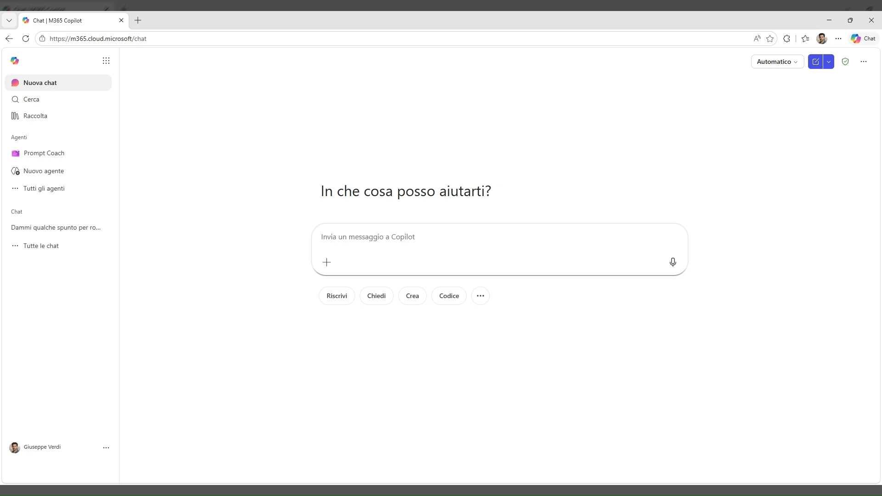
DEMO
L'arte del prompt
Obiettivo, Fonte,
Contesto, Aspettative
Notes:
Con questa demo mettiamo in pratica i quattro ingredienti. Allo stesso obiettivo di prima aggiungiamo contesto, fonte e aspettative.
Chiediamo attivita' rompighiaccio che non richiedano materiali, da usare per aprire una riunione di team durante un off-site, applicando le migliori pratiche di facilitazione e con i passaggi numerati.
Vedrete che la qualita' della risposta e' proporzionale alla qualita' del prompt.

Slide 19
Includi gli ingredienti giusti per creare richieste efficaci
Obiettivo
Contesto
Quale risultato stai cercando di ottenere?
Perché ne hai bisogno e chi è coinvolto?
Genera una lista di semplici attività di rompighiaccio che non richiedano materiali o preparazioni particolari. Intendo utilizzarle per aprire una riunione di team durante un offsite. Applica le migliori pratiche di facilitazione adatte a un contesto lavorativo e, per ciascuna attività, includi una sequenza di passaggi numerati.
Quali fonti di informazioni o esempi dovrebbe utilizzare Copilot?
Come dovrebbe rispondere Copilot
per soddisfare al meglio le tue aspettative?
Fonte
Aspettative
aka.ms/CopilotPromptIngredients
Notes:
Genera una lista di semplici attività di rompighiaccio che non richiedano materiali o preparazione. Li userò per aprire la riunione del team fuori sede. Usa le procedure consigliate di facilitazione di team adatte a un ambiente di lavoro. Includi un elenco numerato dei passaggi per ciascuno.

Slide 20
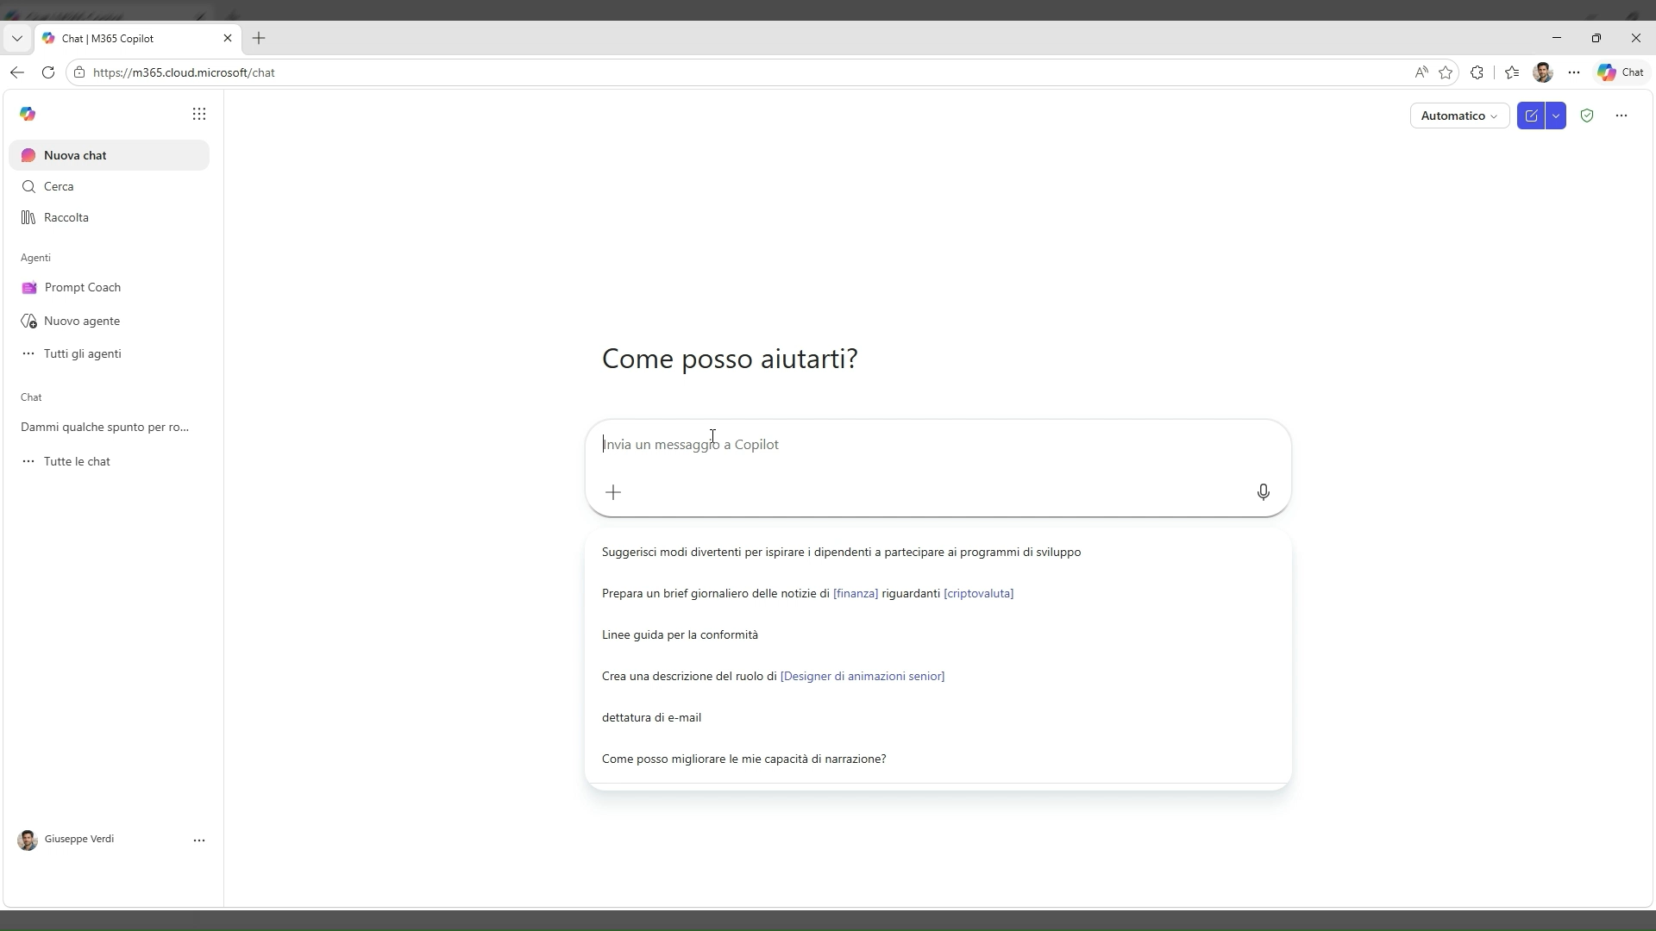
DEMO
L'arte del prompt
Obiettivo, Fonte,
Contesto, Aspettative
Notes:
NARRAZIONE VIDEO
SCENARIO: Genera attività rompighiaccio per una riunione di squadra
Prompt: Genera semplici attività di rompighiaccio. Non sono necessari materiali o allestimenti. Ideato per aprire una riunione fuori sede. Includere i passaggi numerati per ogni attività. Utilizzare le procedure consigliate note
0:18 Elenco delle attività generate
Strutturato esattamente come richiesto
Molteplici opzioni di rompighiaccio fornite
0:22 Per ogni attività
Scopo chiaro
Tempo stimato richiesto
Linee guida dettagliate​ per la facilitazione
0:30 Web grounding: procedure consigliate per i facilitatori
Si ispira a tecniche di facilitazione comunemente utilizzate
Sintetizza rompighiaccio collaudati
Progettato per riunioni pratiche e concrete
Conclusione
Guida di facilitazione strutturata e pronta all'uso
Immediatamente utilizzabile in una sessione dal vivo

Slide 21
Esempi di prompt
Obiettivo | "Analizzare l’impatto dei dazi doganali sul business nei prossimi 6 mesi"
Contesto | "Sono un analista finanziario presso Contoso"
Fonte | "Usa informazioni da fonti web affidabili"
Aspettative | "Un riepilogo dettagliato con rischi e azioni di mitigazione"
Prompt: | Sono un analista finanziario presso Contoso e mi è stato affidato il compito di elaborare una panoramica del nostro business nel secondo semestre. Aiutami a capire in che modo i dazi doganali potrebbero influire sull'attività della mia azienda nei prossimi 6 mesi. Usa solo informazioni provenienti da fonti web affidabili. Fornisci un riepilogo dettagliato, specificando come la mia azienda può mitigare eventuali disagi che potresti riscontrare.
Obiettivo | "Per capire la gestione delle eccezioni"
Contesto | "Sono un neofita nello sviluppo software"
Fonte | "Sto lavorando a un progetto Python"
Aspettative | "Una risposta facilmente comprensibile, senza un linguaggio eccessivamente tecnico"
Prompt: | Sono un nuovo sviluppatore software che lavora a un progetto Python. Puoi spiegare come implementare la gestione delle eccezioni in Python come se avessi cinque anni?
Obiettivo
Contesto
Fonte
Aspettative
Notes:
Qui trovate un paio di esempi concreti. Nel primo, un analista finanziario di Contoso chiede di analizzare l'impatto dei dazi doganali sul business nei prossimi sei mesi, indicando di usare solo fonti web affidabili e di ricevere un riepilogo dettagliato con azioni di mitigazione.
Nel secondo, uno sviluppatore alle prime armi chiede di spiegare la gestione delle eccezioni in Python in modo semplice.
In entrambi i casi la somma di obiettivo, contesto, fonte e aspettative da' un prompt scritto bene.

Slide 22
L'arte e la scienza del prompting
Mantieni attiva la conversazione
Genera idee sul contenuto
Porta avanti richieste più ampie, quindi ottieni dettagli specifici sul contenuto.
Acquisisci informazioni approfondite
Richiedi una sintesi di un file specifico, quindi poni domande pertinenti per ottenere informazioni approfondite.
Le operazioni di follow-up sui tuoi prompt ti aiutano a collaborare con Copilot per ottenere risposte più utili e personalizzate.
Assistenza alla narrazione
Chiedi a Copilot di scrivere una storia, quindi guida il programma fornendo dettagli più specifici e rilevanti.
Traduzioni in lingua
Chiedi a Copilot di tradurre una frase in una delle lingue supportate, quindi ottieni un ulteriore contesto o una traduzione in un dialetto regionale.
Risoluzione di problemi tecnici
Presenta un problema tecnico, quindi restringi il campo o richiedi linee guida dettagliate​.
aka.ms/CopilotPromptIngredients
Notes:
Un aspetto importante e' che Copilot non e' uno strumento 'one shot': possiamo mantenere viva la conversazione.
Possiamo partire da una richiesta ampia e poi affinarla, chiedere la sintesi di un file e approfondire con domande mirate, farci aiutare a generare idee o a tradurre in un'altra lingua, oppure restringere il campo su un problema tecnico.
Le operazioni di follow-up ci aiutano a collaborare con Copilot per ottenere risposte sempre piu' utili e personalizzate.

Slide 23
Cosa rende efficace un prompt?
Più efficace
Meno efficace
Specifica e dettagliata
In frasi complete, con istruzioni
Indica il tono, lo scopo, il formato preferito ecc.
Esempio: Lavoro nel marketing e mi occupo di ricerche sulla concorrenza. Dammi un breve riassunto delle notizie recenti su [nome dell'azienda]. Concentrati sugli annunci relativi a nuove linee di prodotti. Fornisci la risposta in due o tre paragrafi e usa un tono professionale.
Vaga
Poche parole
Nessun contesto sull'output preferito
Esempio: Riassumi le notizie su [nome dell'azienda].
Il riepilogo potrebbe essere più vago di quanto desideri o in un formato imprevisto.
Ma non ci sono richieste "sbagliate" perché va usato un linguaggio naturale e colloquiale.
Inizia a sperimentare!
Notes:
Ricapitoliamo cosa distingue un prompt efficace da uno meno efficace. Un prompt meno efficace e' vago, fatto di poche parole e senza indicazioni sull'output: la risposta sara' generica e diversa ogni volta.
Un prompt efficace, invece, e' specifico e dettagliato, con frasi complete che indicano tono, scopo e formato.
Attenzione pero': non esistono richieste 'sbagliate', perche' si usa linguaggio naturale. Si puo' partire da un prompt semplice e migliorarlo iterando - l'importante e' iniziare a sperimentare.

Slide 24
Programma
Microsoft 365 Copilot Chat
L'arte del prompt:
Procedure consigliate per la creazione di prompt
Procedure consigliate per l'adozione
  Copilot Chat Success Kit
  Un grande percorso per Copilot Chat
  Kit per formatori Copilot Chat
  Accelera l’adozione di Copilot Chat
  Raccolta prompt
  Prompt Coach Agent
  Libreria di scenari
Prossimi passi e inviti all'azione
Notes:
Torniamo un attimo all'agenda. Chiusa la parte sull'arte del prompt, entriamo ora nel blocco dedicato alle procedure consigliate per l'adozione in azienda, dove vi presento gli strumenti che Microsoft mette a disposizione.

Slide 25
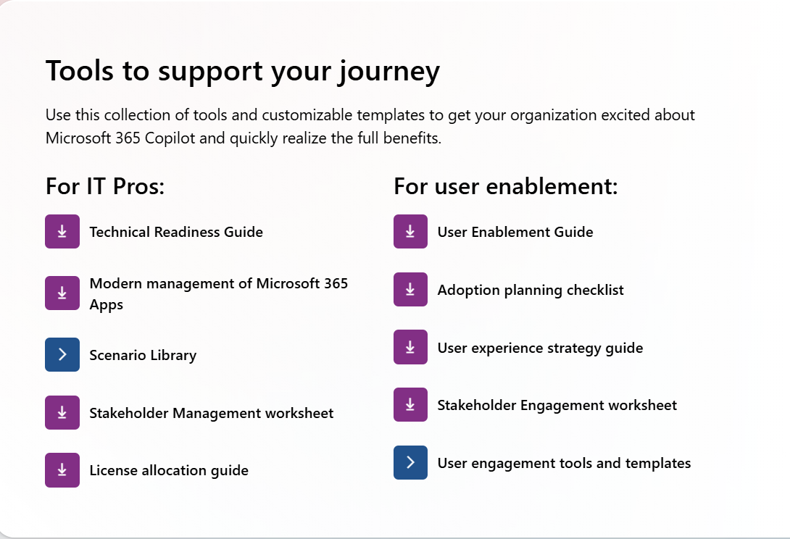
Microsoft 365 Copilot Chat Success Kit
adoption.microsoft.com/copilot-chat/
Usa il kit di successo per preparare la tua organizzazione a Copilot Chat con informazioni sui controlli amministrativi, le modalità di licenza e pagamento, i materiali di formazione, i modelli di email per l'onboarding e molto altro.
Notes:
Il Copilot Success Kit è, di fatto, il framework operativo che Microsoft mette a disposizione per trasformare Copilot da semplice tecnologia a reale valore per l’azienda. Non è un singolo documento, ma una raccolta strutturata di linee guida, template e risorse pratiche progettate per accompagnare l’organizzazione lungo tutto il percorso di adozione, dalla preparazione fino all’uso quotidiano.
L’idea chiave è rendere l’adozione replicabile e scalabile: il kit integra contenuti su aspetti tecnici come configurazione e controlli, ma anche materiali di formazione, modelli di onboarding e strumenti di comunicazione interna per aiutare gli utenti a iniziare subito a usare Copilot nel proprio lavoro.
In un contesto di change management, il suo valore sta proprio qui: riduce l’incertezza e accelera il “time to value”. Invece di partire da zero, le aziende possono utilizzare un set già pronto di best practice e asset riutilizzabili per coinvolgere gli utenti, costruire competenze e guidare comportamenti di utilizzo. Questo significa passare più velocemente dalla sperimentazione all’adozione diffusa, aumentando sia l’utilizzo sia la soddisfazione degli utenti.

Slide 26
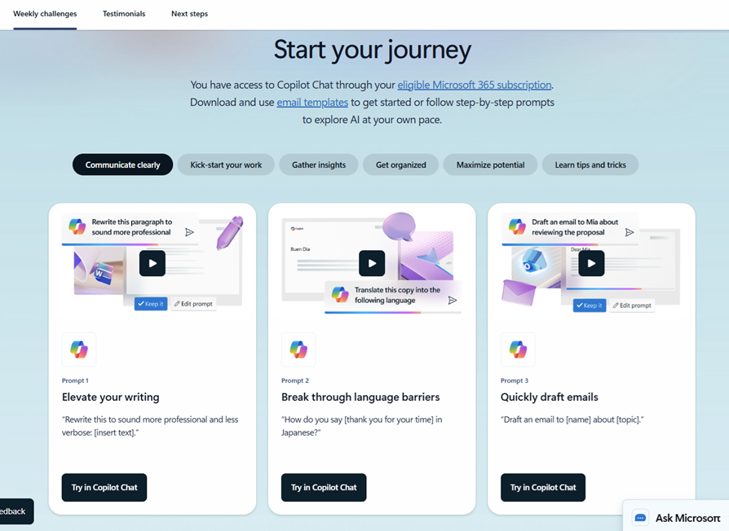
Un grande percorso per Copilot Chat
aka.ms/Copilot/ChatJourney
Template di email pronti all'uso per un'esperienza di skilling di 30 giorni che insegna agli utenti cosa è possibile fare con Copilot Chat e stimola l'utilizzo
Notes:
Se il Success Kit lavora a livello organizzativo, il Copilot Chat Journey cambia completamente prospettiva e si concentra sulle persone.
L’idea è molto semplice ma estremamente potente: l’adozione non avviene in aula, ma nel lavoro quotidiano.
Il Journey accompagna gli utenti con piccoli stimoli pratici, giorno dopo giorno. Parliamo di prompt e attività molto semplici, distribuiti direttamente negli strumenti che già utilizzano, come Teams o la posta elettronica.
In questo modo non chiediamo alle persone di fermarsi per imparare qualcosa di nuovo, ma le aiutiamo a imparare mentre lavorano.
Questo approccio riduce drasticamente la resistenza al cambiamento e soprattutto crea abitudine. Ed è proprio l’abitudine che fa la differenza: Copilot Chat diventa parte del modo di lavorare, non qualcosa da usare occasionalmente.
Il takeaway qui è che l’adozione delle tecnologie AI non passa da sessioni formative isolate, ma da esperienze continue integrate nel flusso di lavoro.

Slide 27
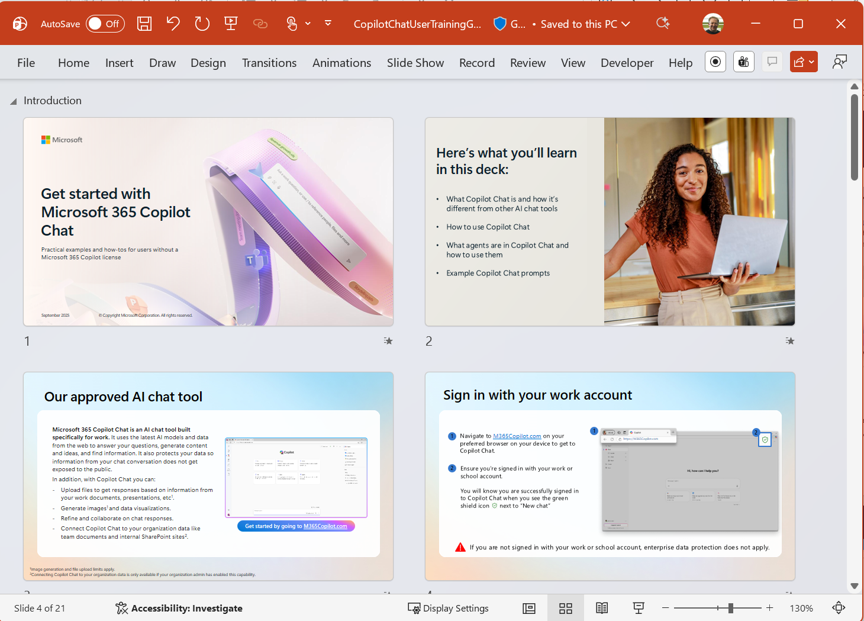
Microsoft 365 Copilot Chat
Trainer Kit
aka.ms/CopilotChat/TrainerKit
Presentazione PowerPoint da utilizzare con gli utenti per introdurre Microsoft 365 Copilot Chat e spiegare come usarlo per scenari comuni.
Guida pratica ai prompt di Copilot, alla terminologia e ai suggerimenti operativi.
Dispensa da condividere con gli utenti sui primi 10 casi d'uso da provare per primi con Copilot Chat
Notes:
Un altro elemento fondamentale quando si parla di adozione è la capacità di scalare la formazione.
Il Trainer Kit è pensato proprio per questo: supportare tutte le persone che devono portare avanti il cambiamento, quindi formatori, ambassador interni o team IT.
Offre contenuti pronti all’uso, come slide, demo guidate, esercizi pratici e momenti di verifica dell’apprendimento. Questo significa che non è necessario costruire tutto da zero ogni volta.
Dal punto di vista del change management, il valore principale è nella standardizzazione. Tutti parlano di Copilot nello stesso modo, con lo stesso livello di qualità e con gli stessi messaggi chiave.
Questo permette di passare rapidamente da poche iniziative pilota a una diffusione molto più ampia all’interno dell’organizzazione.
In sintesi, il Trainer Kit accelera la formazione perché rende immediatamente disponibili asset maturi, pronti per essere utilizzati e replicati

Slide 28

I primi 10 da provare con Microsoft 365 Copilot Chat
1
2
3
4
5
Fai una domanda
Ottieni approfondimenti e risposte alle tue domande.
Scrivi una bozza di
e-mail
Genera una bozza di e-mail e personalizza il tono e la lunghezza.
Riassumi un documento
Semplifica un documento lungo, un articolo o un PDF.
Genera nuove idee
Dai slancio alla tua creatività con idee per le attività, come la pianificazione, la creazione di immagini, i post sui social media, ecc.
Crea una bozza di documento
Inizia da una bozza completa invece che da una pagina bianca.
Crea una bozza di e-mail a [nome] per informarli che il progetto X è in ritardo di due settimane. Rendila breve e informale nel tono.
Come si confronta [prodotto] con [prodotto della concorrenza]? Fornisci il confronto in una tabella.
Forniscimi un elenco puntato dei punti chiave tratti da <inserisci file>.
Suggerisci 10 slogan accattivanti basati su <inserisci file>.
Scrivi uno schema per un brief creativo per un progetto video.
6
7
8
9
10
Migliora la scrittura
Scrivi e modifica come un professionista.
Impara qualcosa di nuovo
Impara rapidamente nuove abilità e argomenti.
Crea un'immagine
Abbandona le immagini stock e i report solo testuali creando facilmente immagini.
Tradurre un messaggio
Leggi e scrivi contenuti in altre lingue.
Dai un tocco di leggerezza al tuo lavoro
Aggiungi un po' di divertimento alle tue email, messaggi e riunioni.
Illustra un'immagine pop art romantica di un impiegato d'ufficio che sta vivendo una drammatica crisi di caffè.
Proponi tre modi per dire [testo].
Spiega come funziona un modello linguistico di grandi dimensioni in termini semplici.
Traduci il seguente testo in francese: [testo].
Suggerisci 5 battute adatte all'ufficio.
Notes:
Sia nel Trainer Kit sia nel Success Kit trovate questi primi dieci prompt da provare. Sono pensati come starter kit: quando attivate un utente, potete inviarglieli, magari con cadenza settimanale, per dargli subito un'idea delle potenzialita' dello strumento.
Si va dal fare una domanda al riassumere un documento, dal generare idee al creare immagini, fino a tradurre un messaggio.
Spesso il problema non e' avere lo strumento, ma sapere da dove iniziare: questi prompt servono proprio a quello.

Slide 29
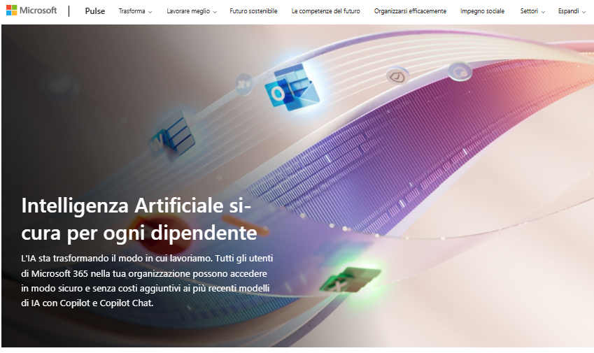
Accelera l’adozione di Copilot Chat
aka.ms/CopilotChatPills
aka.ms/CopilotChatPerTutti
Un hub di contenuti per passare dalla scoperta alla adozione concreta di Copilot Chat, con formazione, kit di supporto, casi d’uso e storie di successo.
Video formativi
Un modello semplice, modulare e flessibile, basato su brevi video pillole on-demand.​
Fast Adoption Kit
per supportare un percorso guidato di introduzione di Copilot Chat nella organizzazione.
Notes:
Una serie di 10 video brevi (pochi minuti ciascuno) per accompagnare gli utenti passo passo su:​
Cos’è Copilot Chat e differenza con Microsoft Copilot​
Accesso e utilizzo (Teams, Windows, ecc.)​
Interfaccia e tecniche di prompting efficace​
Sicurezza e protezione dei dati aziendali​
Funzionalità avanzate (GPT-5, Memory, Temporary Chat)​
Utilizzo in Outlook (sintesi, scrittura, triage email)​
Creazione di contenuti (video, infografiche, banner)​
Agenti (pre-built e custom)​
Disponibili in 6 lingue: Italiano, Inglese, Tedesco, Francese, Spagnolo e Portoghese. ​
👉 https://aka.ms/CopilotChatPills

Slide 30
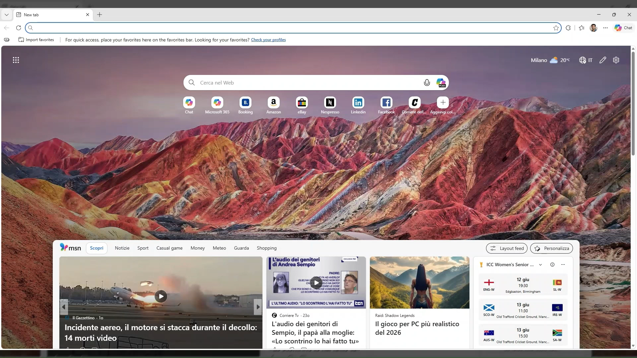
Animazione della Galleria di Prompt
Notes:
Qui parte una breve animazione che ci introduce alla Galleria dei prompt. Lasciamo scorrere la sequenza e poi vediamo nel dettaglio di cosa si tratta.

Slide 31
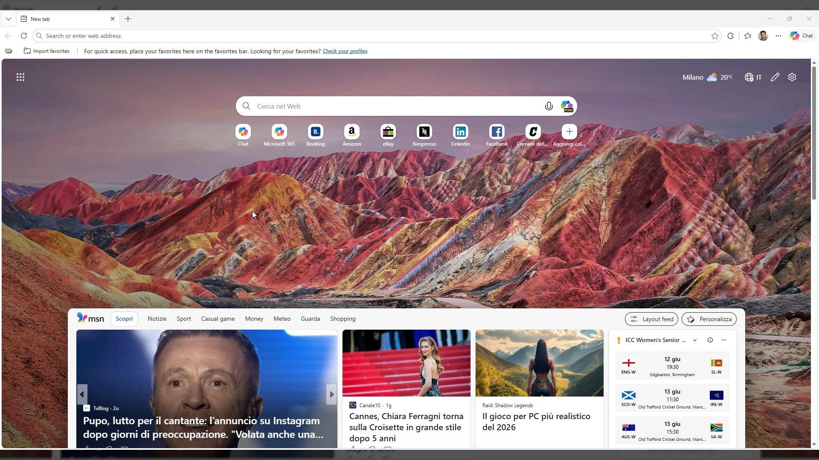
Animazione della Galleria di Prompt
Notes:
Continuiamo con l'animazione della Galleria dei prompt. Tra poco entriamo nel merito di come si accede e di come la si puo' usare nel lavoro quotidiano.

Slide 32
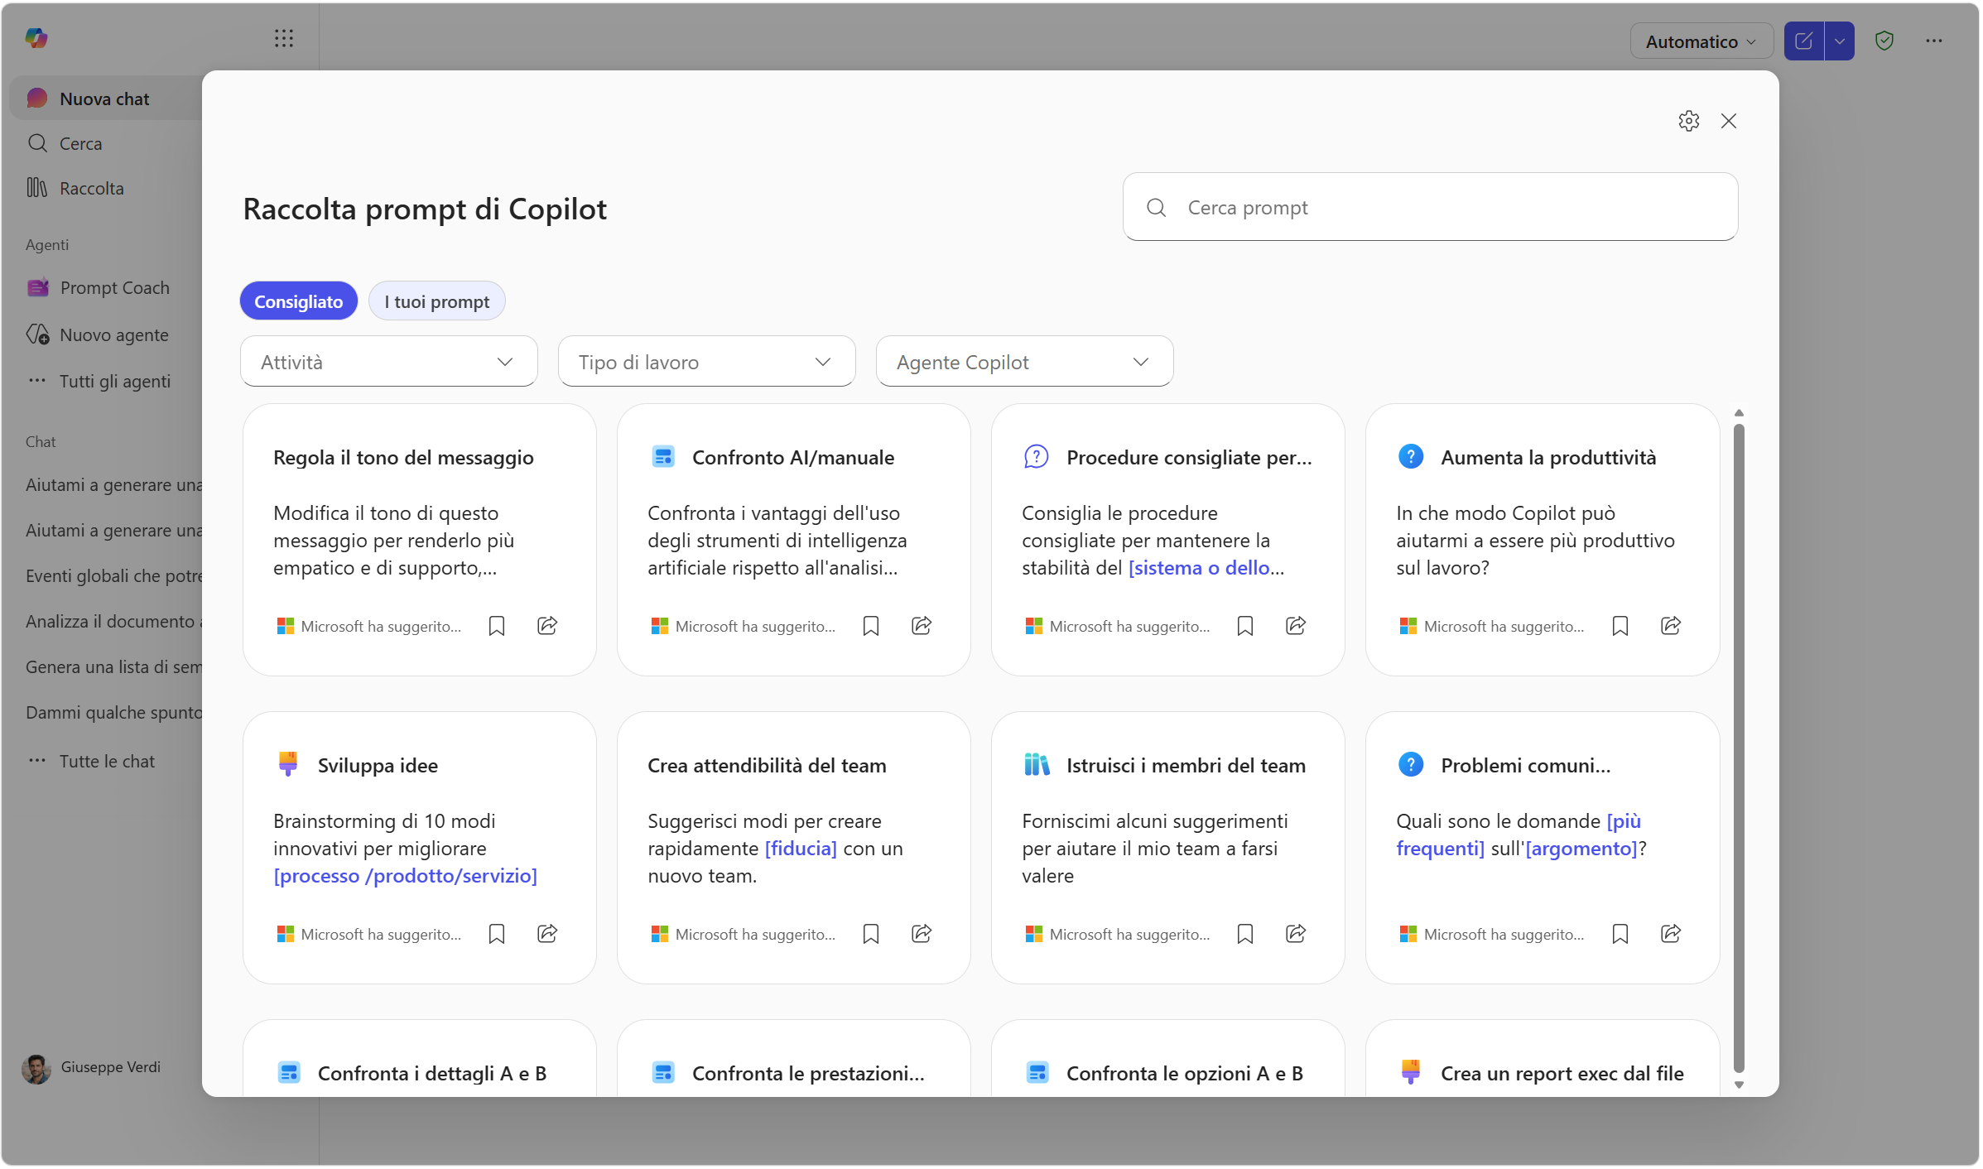
Scopri e condividi i prompt di Copilot Chat
Galleria dei prompt di Microsoft 365 Copilot Chat
https://aka.ms/copilotgallery
La Galleria dei Prompt è una raccolta di prompt predefiniti e ottimizzati, progettati per migliorare le interazioni con Microsoft Copilot Chat.
Esplora i prompt in base al compito, al ruolo e al settore.
Salva e riutilizza i tuoi prompt per restare organizzati e lavorare in modo più intelligente.
Notes:
Quando non si sa da dove iniziare, la Galleria dei prompt e' uno strumento molto utile: e' una raccolta curata da Microsoft di prompt predefiniti e ottimizzati.
Si accede cliccando sui tre puntini sotto lo spazio del prompt e si possono filtrare per attivita', ruolo o tipo di lavoro.
Cosa molto comoda: potete anche salvare i vostri prompt e condividerli con i colleghi del team.

Slide 33
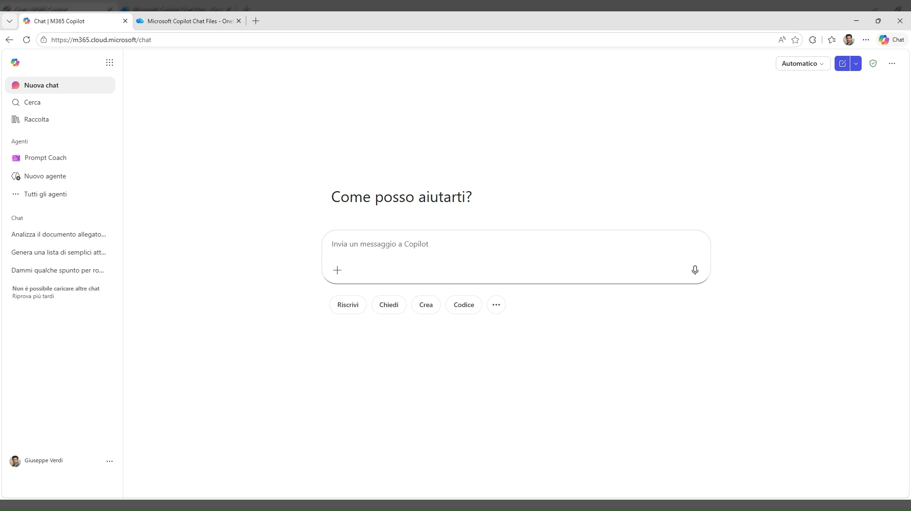
Animazione della Galleria di Prompt
Notes:
Ancora un passaggio di animazione sulla Galleria dei prompt, per mostrare come ci si muove tra le diverse categorie prima di passare allo strumento successivo.

Slide 34
Trasforma le tue richieste in prompt efficaci
Prompt Coach
Copilot funziona meglio quando riceve prompt molto dettagliati simili alle istruzioni che daresti a una persona. Ma la maggior parte delle persone non è abituata a interagire con un computer in quel modo. Prompt coach può aiutare ad accelerare il processo di interazione con gli LLM
Come può aiutare Prompt Coach
Un prompt coach può aiutare a migliorare il tasso di successo nel ricevere risposte preziose da Copilot. Può anche aiutare gli utenti a ottenere più valore da Copilot suggerendo casi d’uso
Notes:
Un altro strumento molto potente e' l'agente Prompt Coach, anche questo pronto all'uso e sviluppato da Microsoft. Aiuta a trasformare una richiesta che contiene solo l'obiettivo in un prompt completo.
Fa qualche domanda all'utente e restituisce un prompt ben strutturato, pronto da copiare e incollare nella chat.
Il bello e' che, usandolo, si impara anche a scrivere prompt migliori: si accede dall'agent store cercando 'Prompt Coach'.

Slide 35
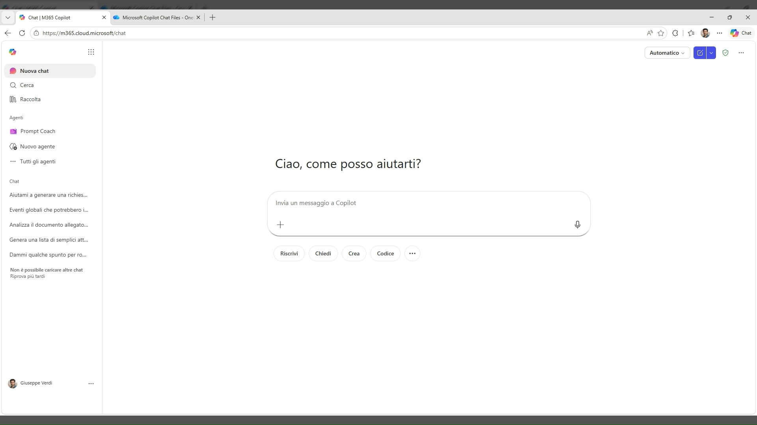
Animazione della Galleria di Prompt
Notes:
Lasciamo scorrere l'animazione che mostra il Prompt Coach in azione, da una richiesta minima fino a un prompt completo di obiettivo, contesto, fonte e aspettative.

Slide 36
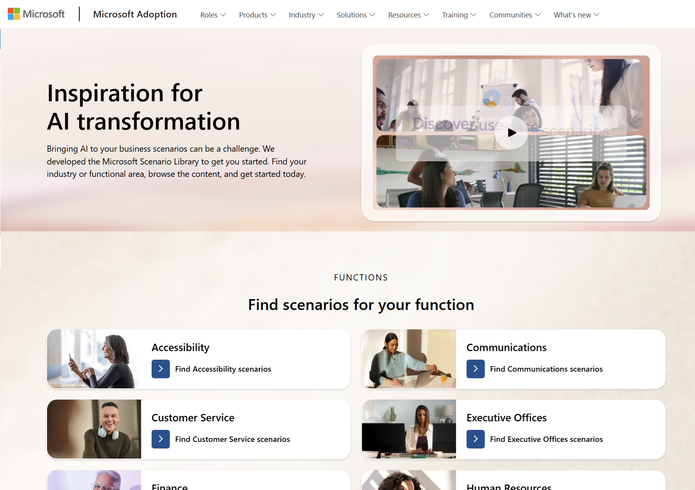
Libreria di scenari Microsoft 365 Copilot Chat
aka.ms/scenariolibrary
Esplora gli scenari di Copilot Chat per settore, ruolo e funzione per vedere cosa è possibile.
Le guide scaricabili sugli scenari includono KPI di esempio e casi d'uso tipici di una giornata lavorativa per ispirare gli utenti e mettere in luce il valore aziendale.
Notes:
La libreria di scenari e' una raccolta divisa per settore, ruolo e funzione che da' un'idea concreta di come usare Copilot nella propria giornata lavorativa.
Si filtra per prodotto - in questo caso Copilot Chat - e per ruolo, ad esempio marketing, e si possono scaricare guide in formato PowerPoint con KPI di esempio e casi d'uso tipici.
Tipicamente si parte proprio da qui per far emergere i casi d'uso insieme ai Champions e ai trainer, mettendo a terra il valore per ciascun team.

Slide 37
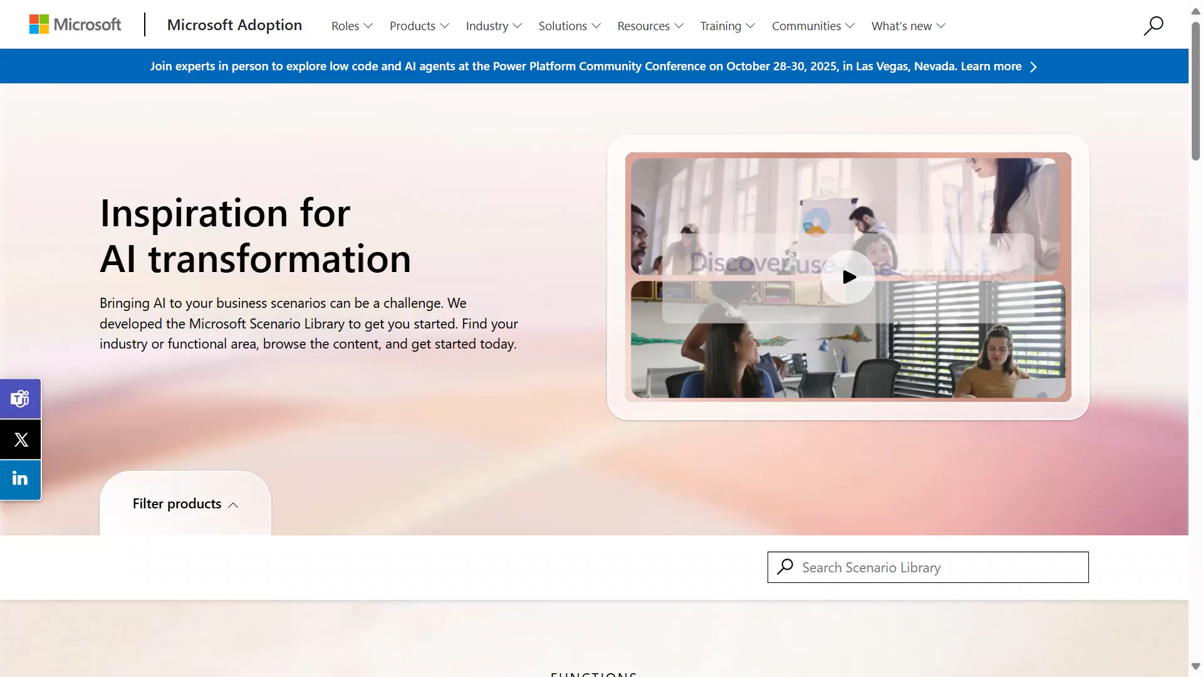
Animazione Della Libreria Di Scenari
Notes:
Qui scorre l'animazione della libreria di scenari, che mostra come navigare tra settori e ruoli per trovare lo scenario piu' vicino alla propria situazione lavorativa.

Slide 38
Programma
Microsoft 365 Copilot Chat
L'arte del prompt:
Procedure consigliate per la creazione di prompt
Procedure consigliate per l'adozione
  Copilot Chat Success Kit
  Un grande percorso per Copilot Chat
  Kit per formatori Copilot Chat
  Accelera l’adozione di Copilot Chat
  Raccolta prompt
  Prompt Coach Agent
  Libreria di scenari
Prossimi passi e call to action
Notes:
Eccoci all'ultimo blocco dell'agenda: i prossimi passi e gli inviti all'azione. Vediamo insieme le risorse da consultare dopo la sessione e come continuare il percorso di adozione.

Slide 39
Risorse utili
Supporto e formazione Microsoft 365 Copilot
support.microsoft.com/copilot-microsoft365-chat
Brevi video tutorial, articoli di supporto
Le 10 cose da provare subito
aka.ms/Copilot/Top10ChatHandout
PDF con prompt di esempio
L'arte del prompt
aka.ms/CopilotPromptIngredients
Come scrivere un buon prompt
Raccolta prompt di Copilot
aka.ms/prompts
Esempi e prompt che hai salvato
Sessioni del Customer Hub
aka.ms/CustomerHubSessions​
Adozione Microsoft 365 Copilot
adoption.microsoft.com/en-us/copilot-chat/Risorse per
gli specialisti dell'adozione
Deck di formazione Copilot Chat Deck PowerPoint per la formazione degli utenti finali
aka.ms/Copilot/ChatUserTrainingGuide
Deck PowerPointper la formazione degli utenti finali
Percorso di formazione per Copilot Chat
aka.ms/Copilot/ChatJourney30 giorni di formazione, suggerimenti e template giornalieri
Libreria di scenari di Copilot
aka.ms/copilot/scenariolibraryEsempi di casi d'uso aziendali
Documentazione tecnica per professionisti IT
learn.microsoft.com/copilot/overview
Notes:
Ecco una lista di risorse che potete consultare dopo la sessione di oggi. Vedrai i link relativi a gran parte di ciò che abbiamo trattato oggi: Le 10 cose da provare, Arte del prompt, galleria dei prompt.
Ma c'è anche un link ad altre ottime risorse come la libreria degli scenari e il nostro sito di adozione.

Slide 40
Risorse Microsoft per accelerare il time-to-value
Aiuto e
apprendimento per l'utente finale di Microsoft 365 Copilot, articoli di supporto, video tutorial
Inizia a sviluppare agenti IA per
Microsoft 365 Copilot
Onboarding su larga scala con risorse che abilitano adozione, utilizzo, gestione del cambiamento e risultati aziendali.
Trova partner per aiutarti con scenari di Microsoft 365 Copilot, adozione e trasformazione agentica
Microsoft 365 Copilot
Supporto e formazione
Hub agenti IA
adoption.microsoft.com
Directory dei partner
Microsoft 365 Copilot
Piano di formazione aziendale, formazione con istruttore Microsoft, sconti sulla certificazione Microsoft
I clienti idonei possono richiedere assistenza tecnica e di
distribuzione da Microsoft.
Offerte di supporto unificato Microsoft e workshop incentrati su valore aziendale, governance e abilitazione.
Iniziativa per l'acquisizione
di competenze aziendali
Microsoft FastTrack
Microsoft Unified
Notes:
Microsoft offre molteplici opzioni di supporto, da partner a FastTrack a supporto unificato, per aiutare a pianificare, implementare e scalare Copilot Chat in modo efficace in tutta la tua organizzazione.

Slide 41
Partecipa alle nostre prossime sessioni del Copilot Customer Hub
Microsoft 365 Copilot Chat e agenti per tutti gli utenti
Unlock the power of pre-built agents
Agent adoption best practices
Enable AI for all: Copilot Chat adoption best practices
Unlock the power of Agent templates in Agent builder
📅 21 Maggio 2026
🕑3:00 PM BST
🔗Registrati ora
📅 27 Maggio 2026
🕑3:00 PM BST
🔗Registrati ora
📅 4 Giugno 2026
🕑3:00 PM BST
🔗Registrati ora
📅 11 Giugno 2026
🕑3:00 PM BST
🔗Registrati ora
Sessioni su Microsoft Teams, Copilot, Power Platform e molto altro!
Maximize your Copilot Chat experience
Introducing value with Copilot Chat for all users
📅 18 Giugno 2026
🕑3:00 PM BST
🔗Registrati ora
📅 25 Giugno 2026
🕑3:00 PM BST
🔗Registrati ora
https://aka.ms/CustomerHubSessions​
Notes:
Ci sono altre sessioni Customer Hub in arrivo, che coprono Copilot Chat e temi più ampi sull'IA. Queste sessioni sono pensate per mantenerti aggiornato mentre le capacità continuano a evolversi.

Slide 42
Fai la differenza
Diventa un
Champion
Ottieni di più da Copilot e Microsoft 365
Aiuta gli altri a fare lo stesso
Espandi le tue conoscenze e migliora la tua carriera
Ottieni di più da Copilot e Microsoft 365
Aiuta gli altri a fare lo stesso
Espandi le tue conoscenze e migliora la tua carriera
Partecipa al programma gratuito su aka.ms/M365Champions
Notes:
Il programma Champion si basa sull’idea di identificare all’interno dell’organizzazione delle figure che diventino punti di riferimento per i colleghi. Non esperti tecnici, ma persone motivate, credibili e vicine al contesto operativo.
Queste persone vengono formate e supportate per diffondere l’uso di Copilot Chat, aiutare i colleghi nei primi passi, condividere buone pratiche e raccogliere feedback reali dal campo.
La pagina mette a disposizione tutte le basi per farlo, combinando formazione strutturata, accesso a una community globale di esperti e altri Champion, e risorse pratiche per supportare rollout e iniziative di adozione.
Il motivo per cui questo approccio funziona è molto semplice: le persone si fidano più dei colleghi che dei messaggi istituzionali.
In questo modo il cambiamento non viene percepito come qualcosa imposto dall’alto, ma come qualcosa che nasce e cresce dall’interno dell’organizzazione.
Il messaggio finale è chiaro: l’adozione non è guidata dalla tecnologia, ma dalle persone che la rendono concreta nel lavoro di tutti i giorni.

Slide 43

GRAZIE - Il tuo feedback è fondamentale
Scansiona con la fotocamera del tuo dispositivo mobile
-OPPURE-
Siamo impegnati a offrirti la migliore esperienza possibile con il Customer Hub e il tuo feedback è un elemento fondamentale per questo.
Prima di andare, ti invitiamo a dedicarci un momento per lasciarci il tuo feedback.
Visita
Sondaggio sul Customer Hub
aka.ms/CustomerHubSurvey
Notes:
Siamo arrivati alla fine. Vi ringraziamo davvero per la partecipazione. Prima di salutarci, vi chiediamo un piccolo favore: dedicateci un momento per lasciare un feedback sulla sessione, scansionando il QR code o visitando il link del sondaggio.
Il vostro riscontro e' fondamentale per aiutarci a migliorare e ad allinearci sempre di piu' alle vostre aspettative.

Slide 44
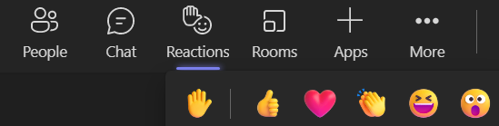
Domande e risposte
1
Per favore, alza la mano e attiva il microfono quando sarai chiamato
2
Notes:
Apriamo ora lo spazio dedicato alle domande e risposte. Potete prenotarvi alzando la mano: vi abiliteremo il microfono per fare la vostra domanda dal vivo.
In alternativa, se avete gia' scritto in chat, Lorenzo raccoglie le domande e le affrontiamo insieme. Nessuna domanda e' banale, quindi non esitate a chiedere.

Slide 45
Notes:
Slide di chiusura, da usare come sfondo durante gli ultimi minuti di Q&A o per i saluti finali.
Se non emergono altre domande, ringraziamo i partecipanti, ricordiamo di lasciare il feedback e di visitare il Customer Hub per le prossime sessioni.

